Slide 1

BÀI 7
THIẾT KẾ VÀ TRANG TRÍ BAO BÌ
( 2 TIẾT )
TIẾT 1: HĐ 1-2-3
GV : HÀ NHƯ THU
TRƯỜNG THCS NGUYỄN BÁ LOAN

Slide 2
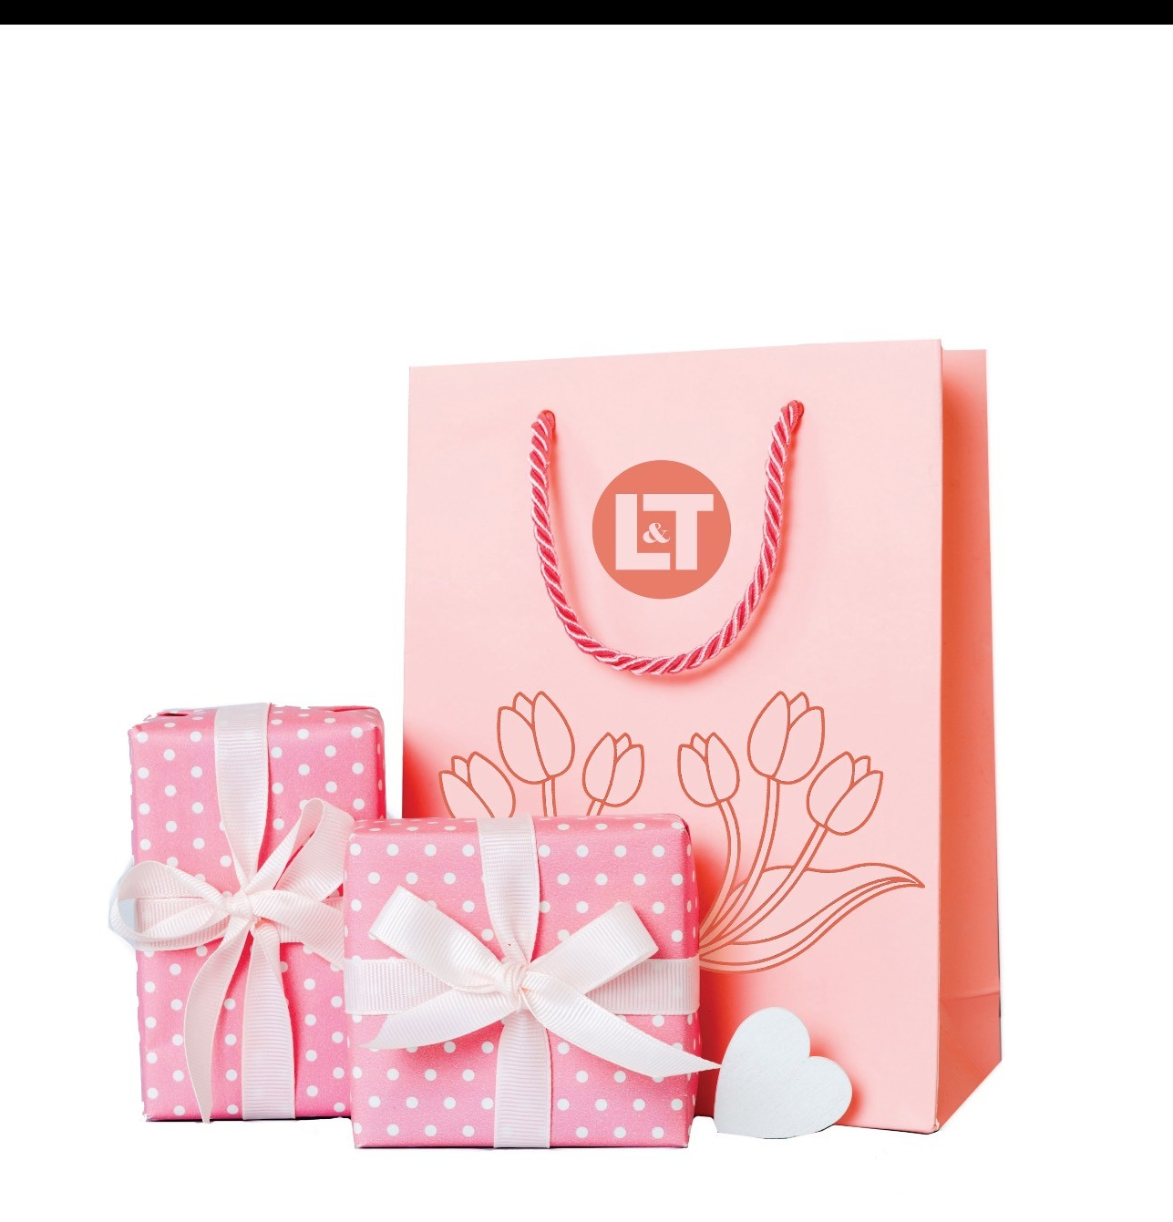
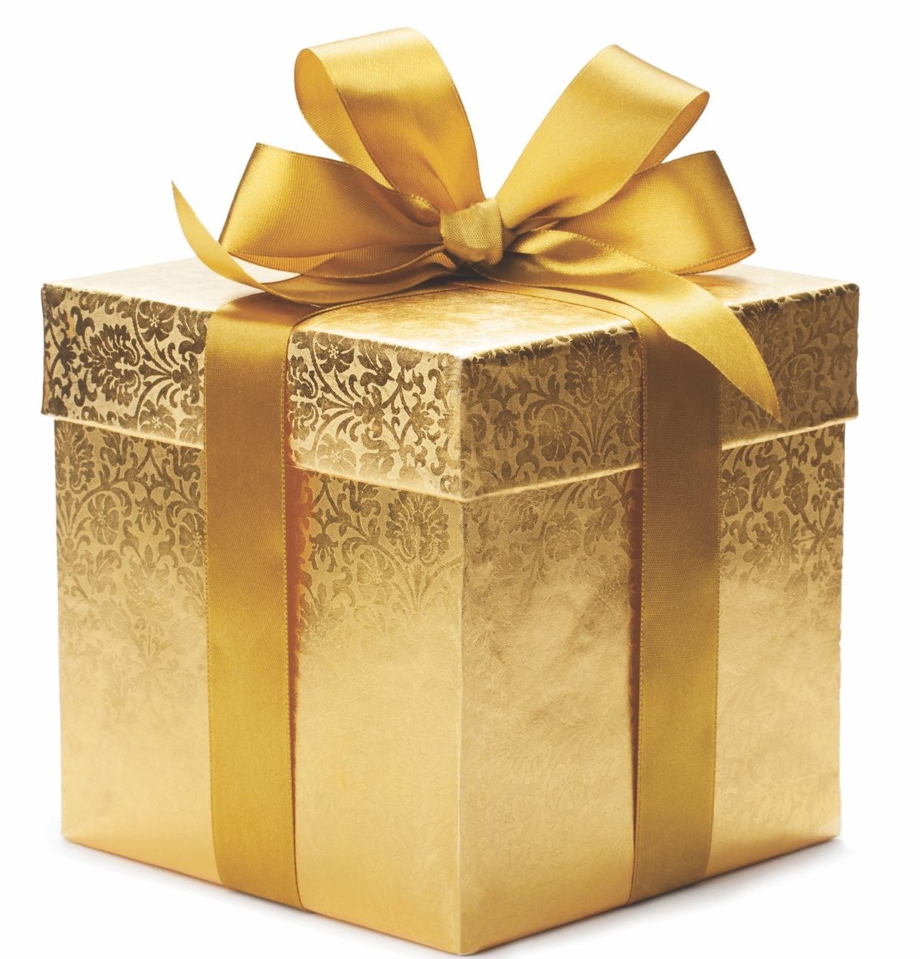

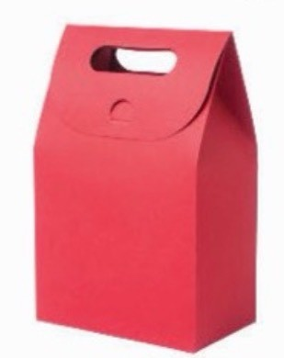
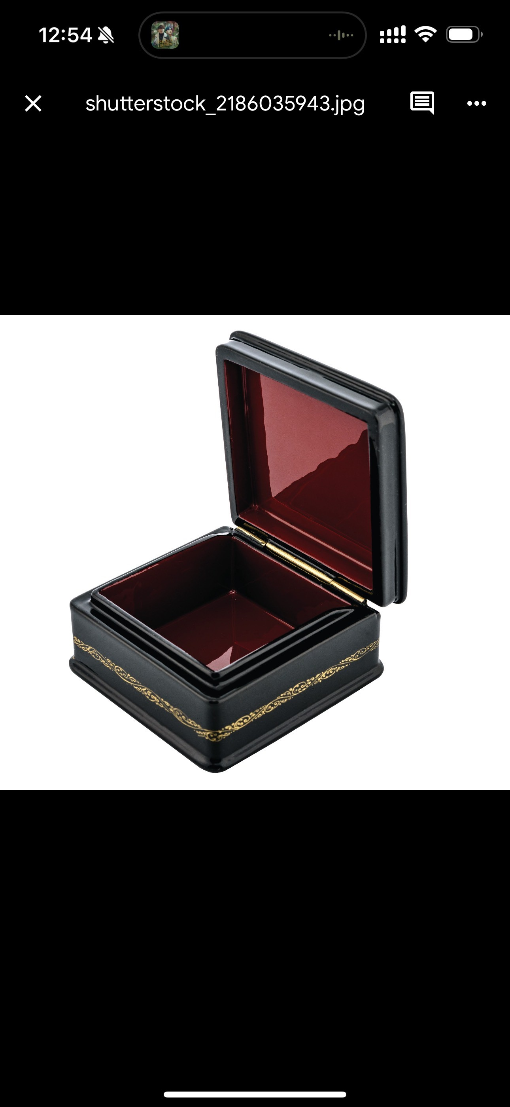
HOẠT ĐỘNG 1
Quan sát – nhận thức về hình thức của bao bì sản phẩm.
+ Các loại bao bì sản phẩm trong hình có hình dáng như thế nào?
+ Màu sắc và cách trang trí các loại bao bì đó như thế nào?
+ Chất liệu được sử dụng để tạo các loại bao bì đó là gì?

Slide 3
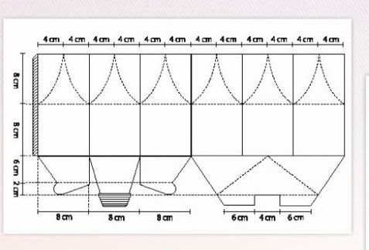
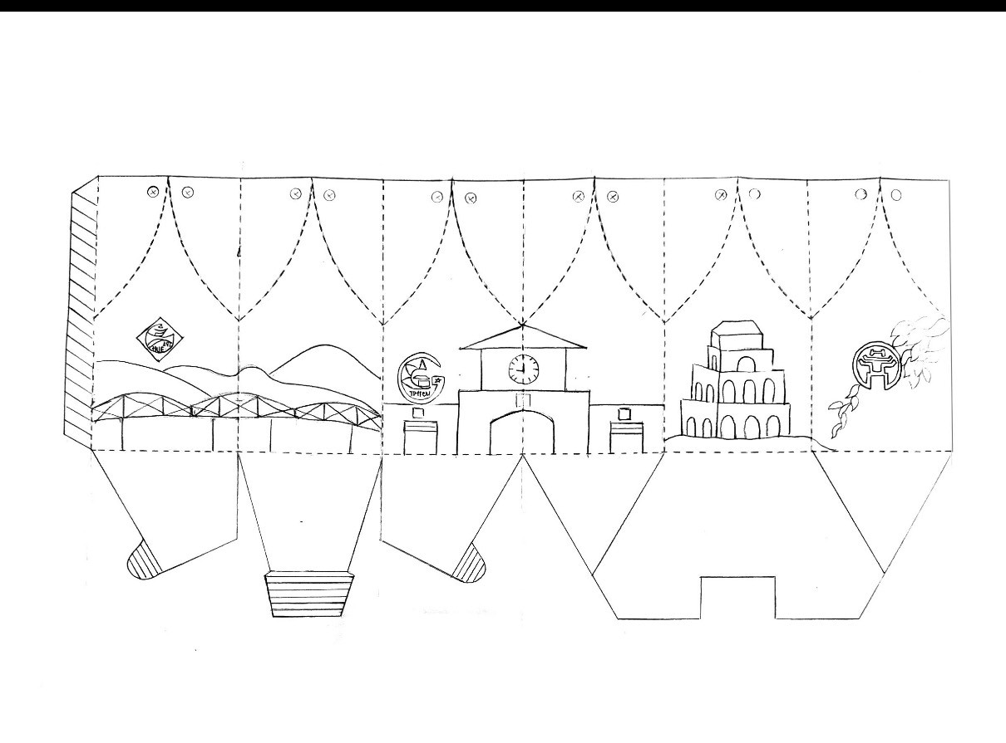
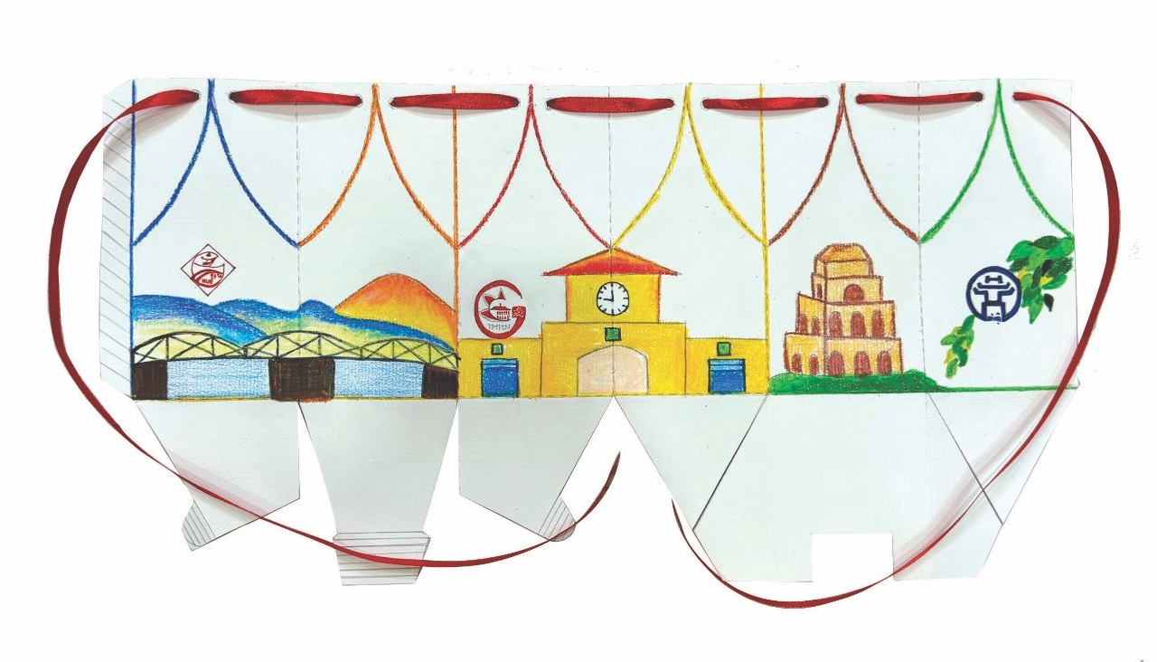
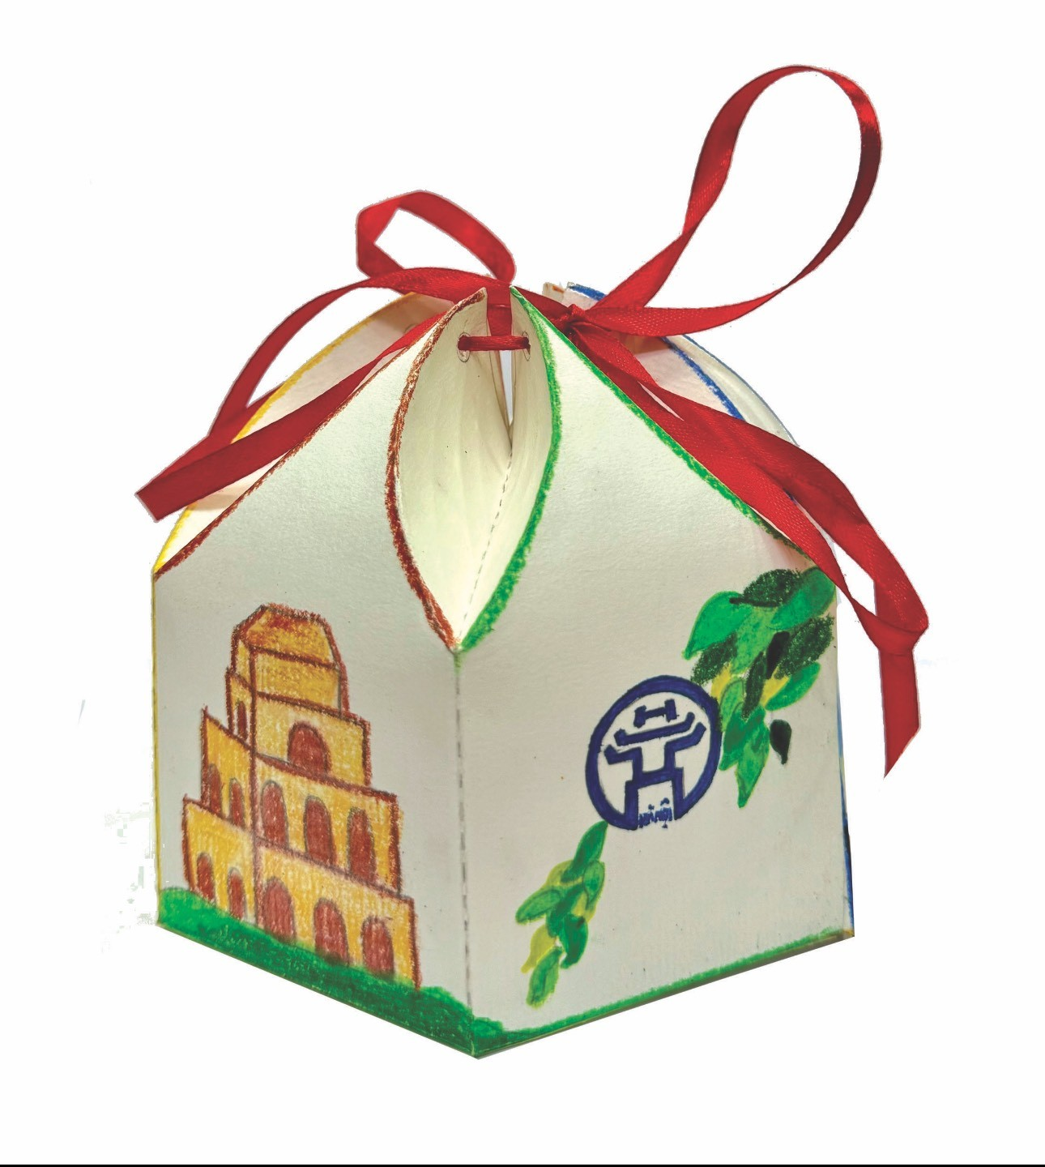
HOẠT ĐỘNG 2
Cách thiết kế và trang trí bao bì đựng đồ lưu niệm
Để thiết kế và trang trí bao bì đựng đồ lưu niệm, cần thực hiện các bước như thế nào?
+ Xác định kích thước sản phẩm cần đựng trong bao bì và triển khai bản vẽ kĩ thuật của bao bì.
+Vẽ phác hình trang trí thể hiện đặc trưng của đồ lưu niệm.
+ Điều chỉnh hình trang trí và vẽ màu khái quát.
+ Vẽ chi tiết, hoàn thiện sản phẩm.

Slide 4
→ GHI NHỚ ( T 31/SGK )
Thiết kế tạo dáng và trang trí bao bì sử dụng hình ảnh, màu sắc, logo có thể tạo được bao bì giới thiệu, quảng bá cho sản phẩm.

Slide 5
HOẠT ĐỘNG 3
Thiết kế và trang trí bao bì đựng đồ lưu niệm
* Xác định kích thước sản phẩm đựng trong bao bì và triển khai bản vẽ kĩ thuật của bao bì. cần
* Thực hành tạo hình sản phẩm Thiết kế và trang trí bao bì đựng đồ lưu niệm theo ý tưởng và vật liệu sẵn có.
* Hướng dẫn và gợi ý trong quá trình HS thực hành.
+ Em sẽ tạo bao bì đựng đồ lưu niệm gì?
+ Em dự định tặng đồ lưu niệm đó cho ai? Người đó có tuổi tác, tính cách, sở thích,... như thế nào?
+ Em sẽ thiết kế và trang trí bao bì dựng đồ lưu niệm với hình dáng như thế nào?
+ Kích thước, màu sắc, vật liệu nào phù hợp để tạo bao bì đó?
+ Em sẽ trang trí bao bì với hình ảnh hay hoạ tiết gì?

Slide 6
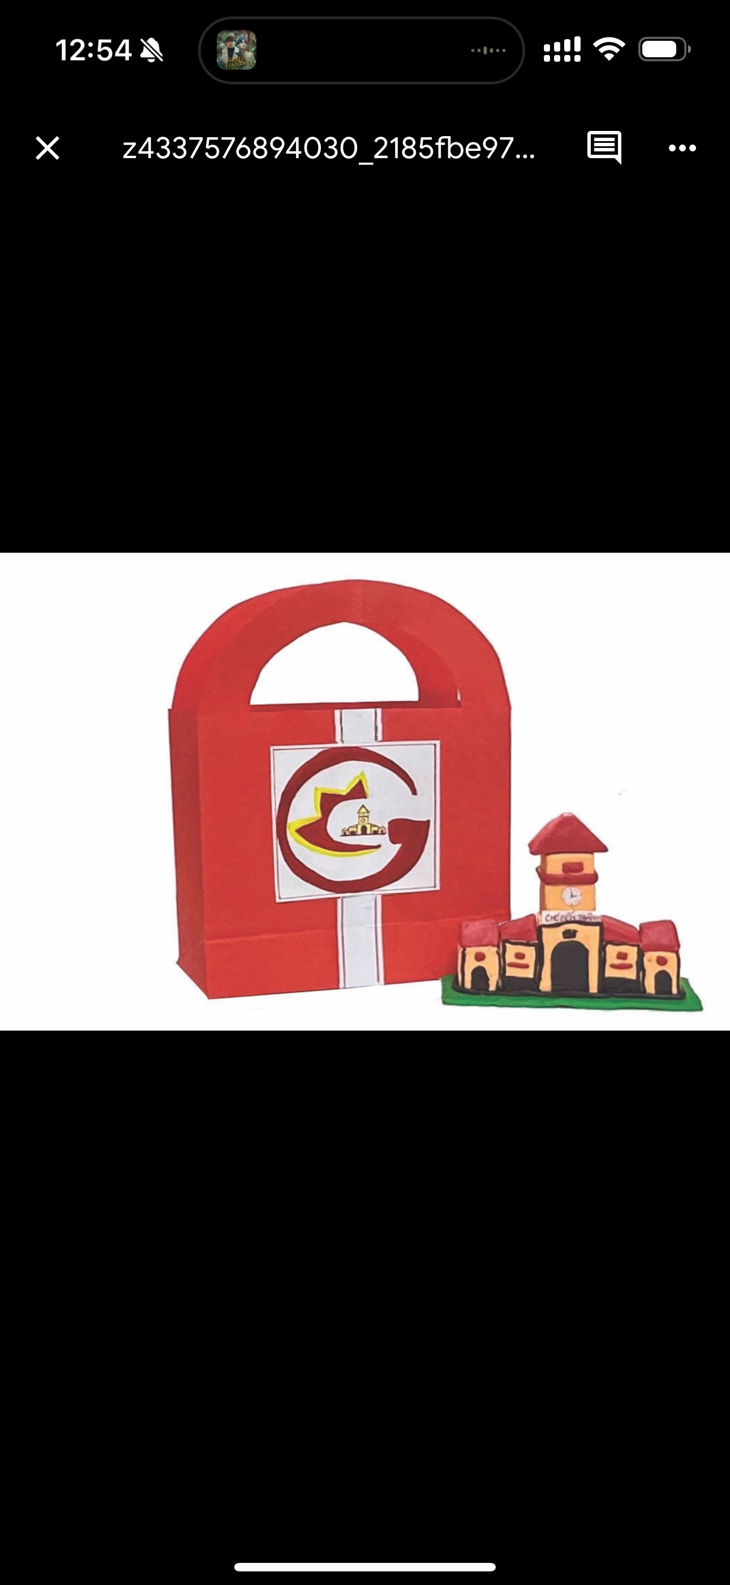
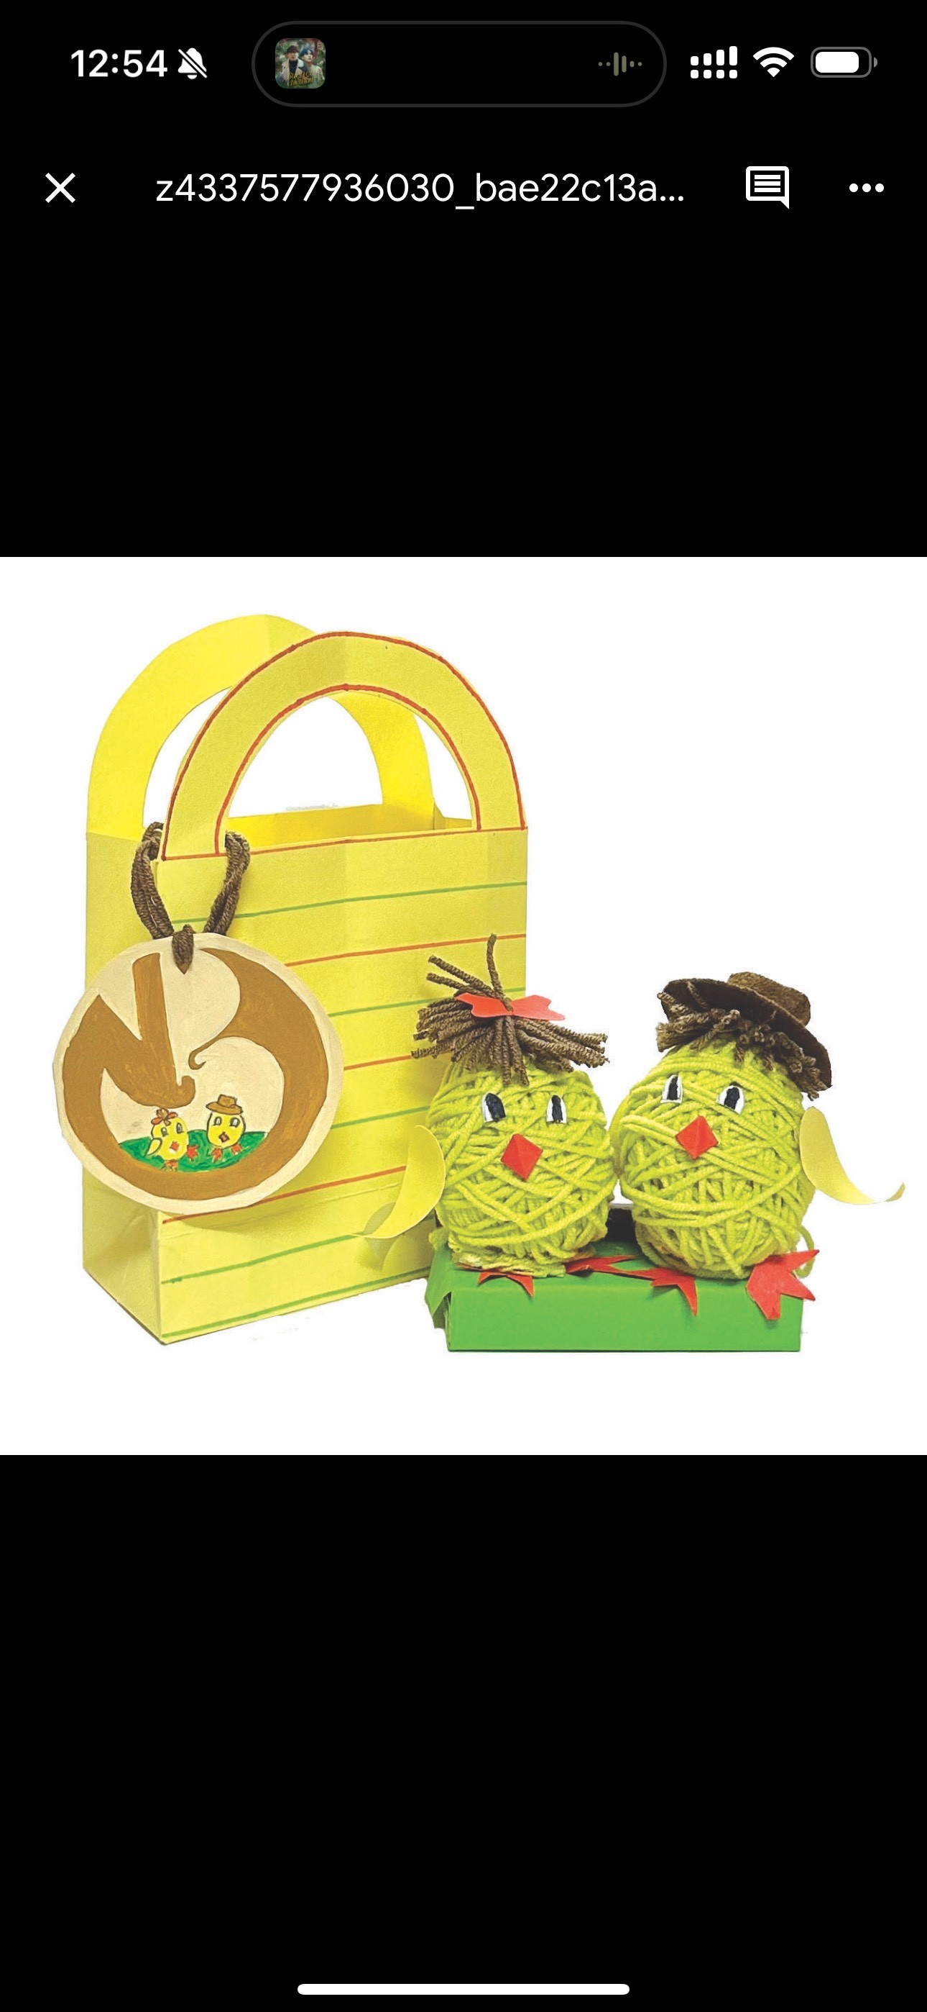
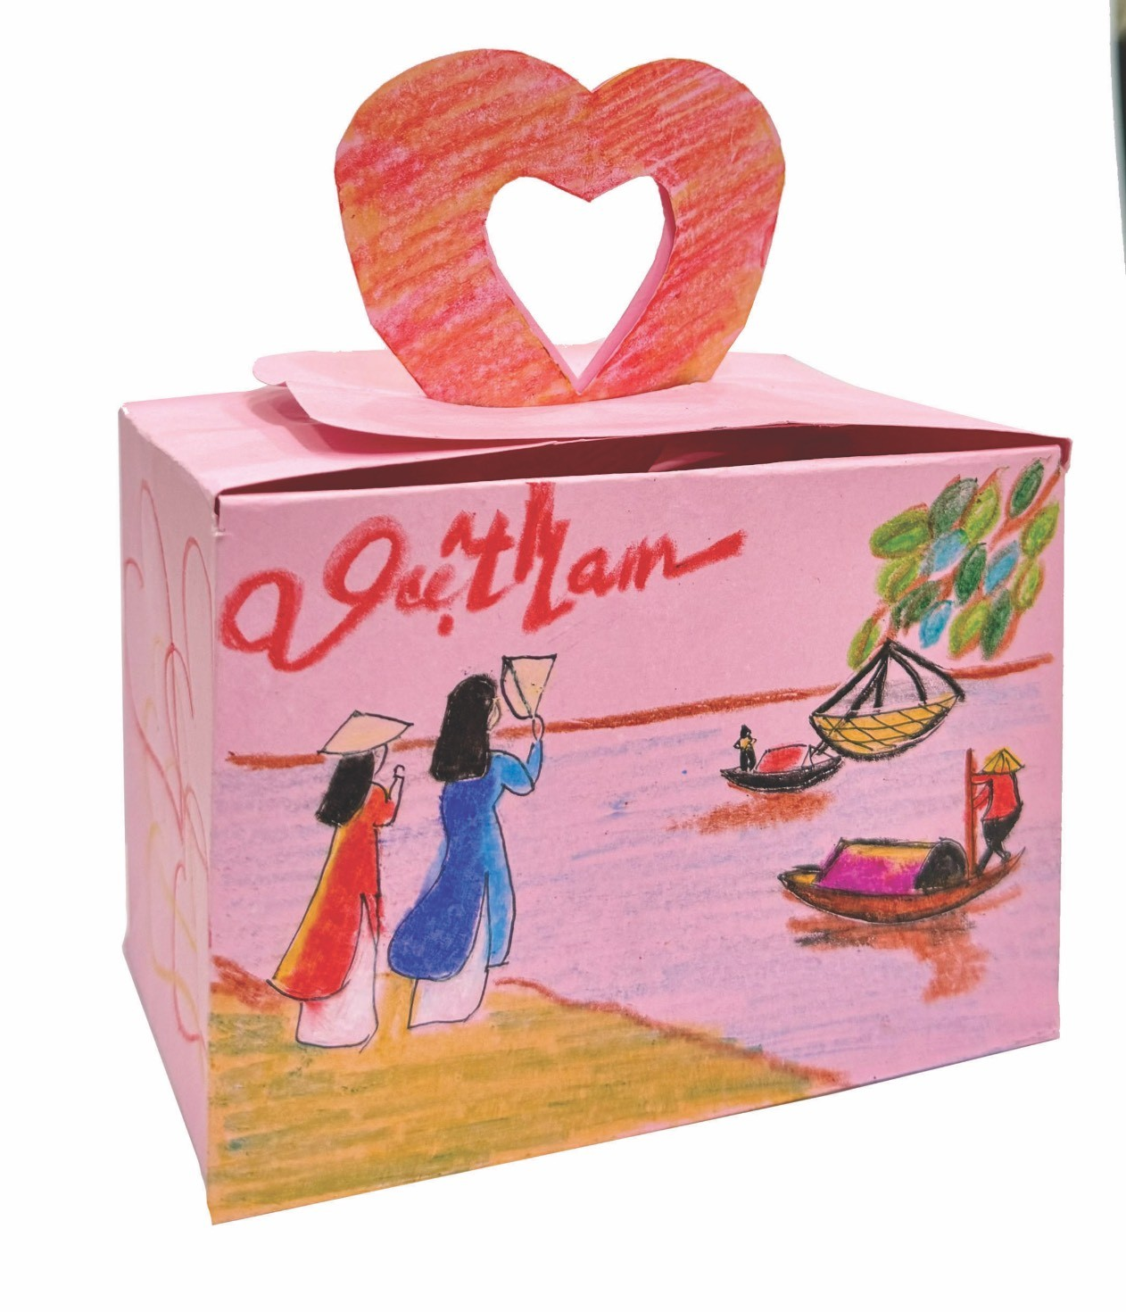
BÀI THAM KHẢO
1. Bảo Trân (Thừa Thiên Huế), Bao bì đựng đồ lưu niệm, giấy bìa màu.
2. Nhân Hiền (Thành phố Hồ Chí Minh), Bao bì đựng đồ lưu niệm, giấy bìa màu.
3. Hoàng Linh (Hòà Bình), Bao bì đựng đồ lưu niệm, giấy bìa màu.

Slide 7
Củng cố dặn dò:
- Chọn một số bài, nhận xét ưu điểm, hạn chế để HS có thêm kinh nghiệm và ý tưởng tiếp tục hoàn thiện bài tập trong tiết sau.
- Học sinh thu dọn đồ dùng học tập và vệ sinh lớp.
- Tuần sau: Tiếp tục – Tiết 2: HĐ 3-4-5 – mang theo sản phẩm ở tiết 1 và hoàn thành ở tiết 2.

Slide 8

BÀI 7
THIẾT KẾ VÀ TRANG TRÍ BAO BÌ
( 2 TIẾT )
TIẾT 2: HĐ 3-4-5

Slide 9
HOẠT ĐỘNG 3 ( Tiếp theo )
* HS làm bài tập phần luyện tập - sáng tạo → Tạo sản phẩm thiết kế và trang trí bao bì đựng đồ lưu niệm → Sản phẩm mĩ thuật của HS
* Hướng dẫn và gợi ý trong quá trình HS thực hành tiếp và hoàn thành sản phẩm.

Slide 10
HOẠT ĐỘNG 4
Trưng bày sản phẩm và chia sẻ.
A
* HS tổ chức trưng bày sản phẩm.
* HS thảo luận, cảm nhận phân tích và chia sẻ về sản phẩm cá nhân và của bạn ( nhóm )
Â
₊ Em thích sản phẩm bao bì nào? Vì sao?
+ Cách sắp xếp hình ảnh, màu sắc trên sản phẩm bao bì như thế nào?
+ Sự liên kết hình, màu trên các mặt của bao bì đó như thế nào?
+ Cách thiết kế và trang trí sản phẩm bao bì có gì độc đáo? (cấu trúc hình khối, màu sắc, chất liệu, kĩ thuật thể hiện,…)
+ Em có ý tưởng điều chỉnh như thế nào để sản phẩm đẹp và hoàn thiện hơn?
A

Slide 11
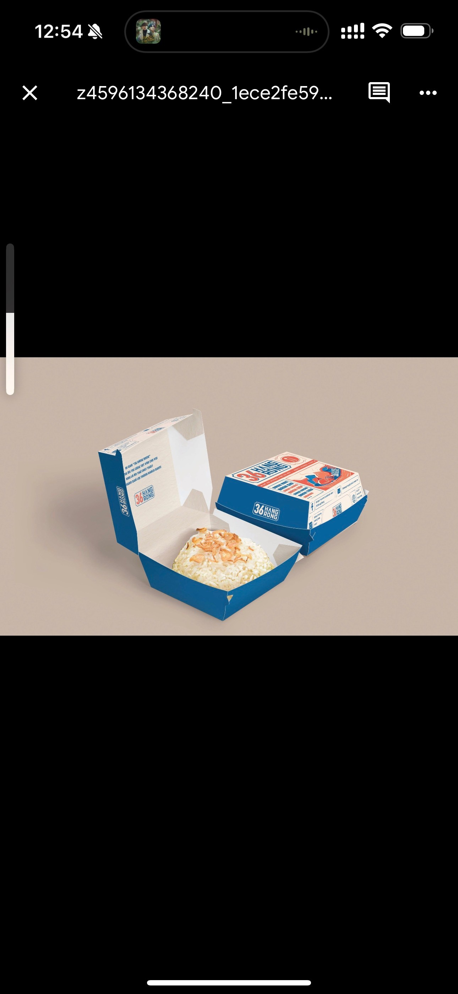
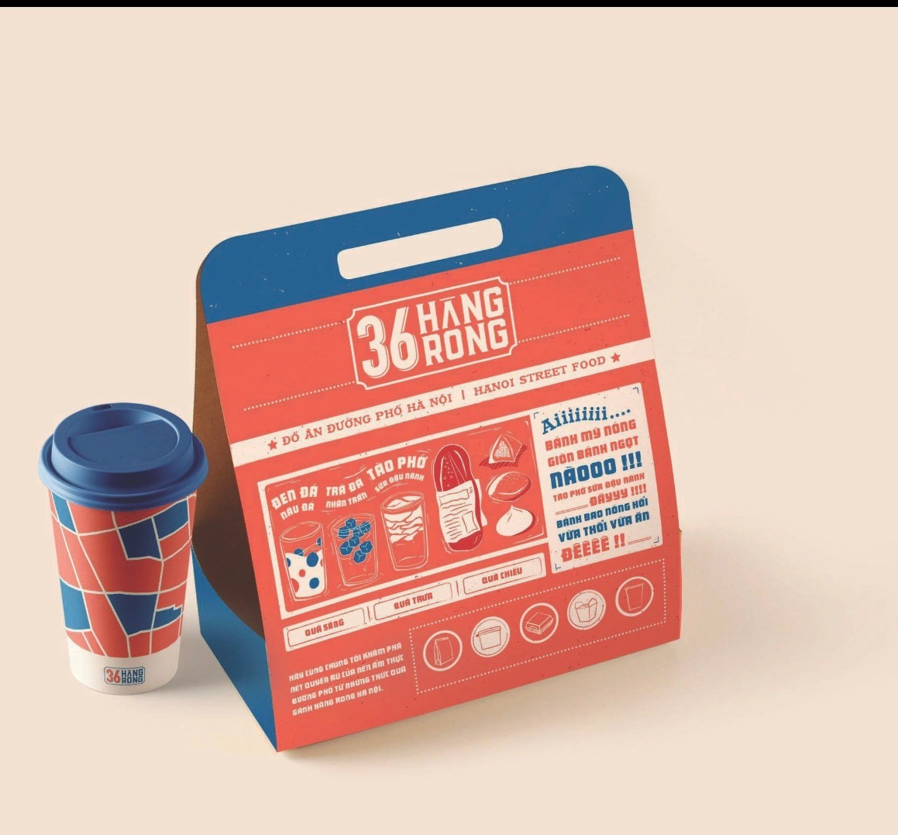
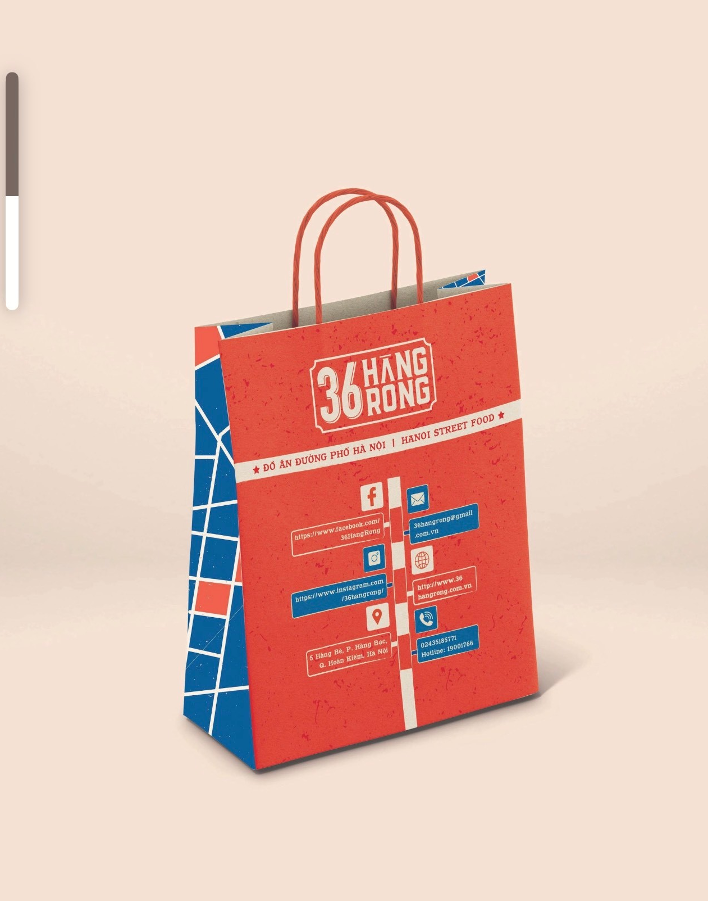
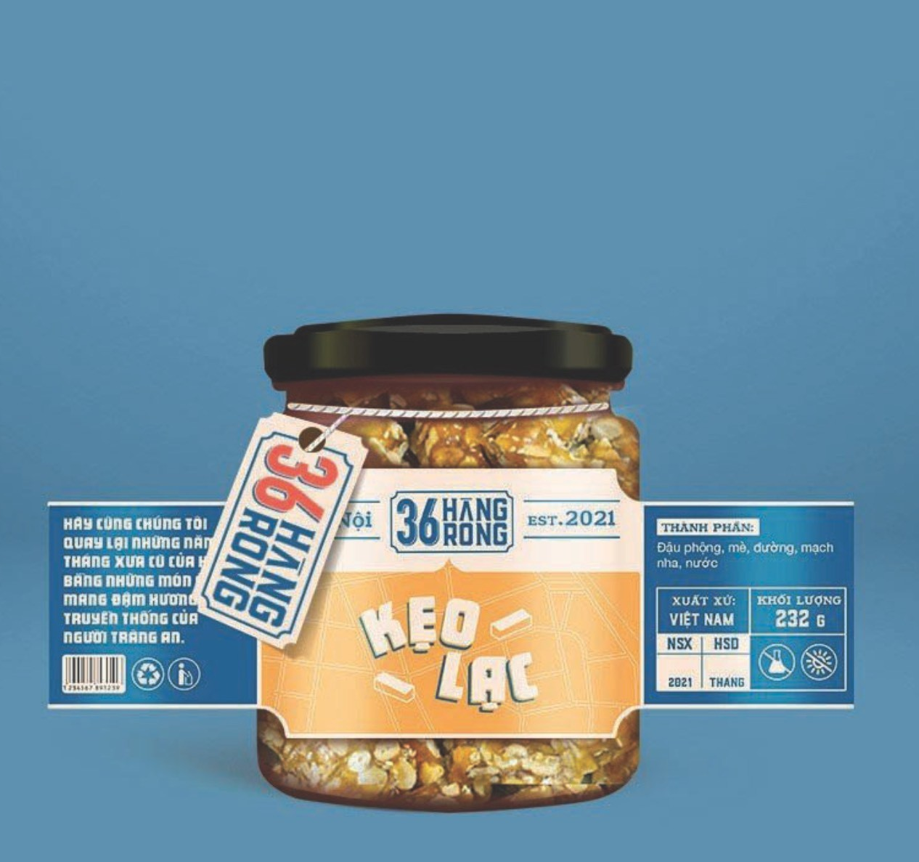
HOẠT ĐỘNG 5
Tìm hiểu hình thức sắp xếp thông tin trên bao bì
HS nhận biết sự đa dạng, phong phú của hình thức sắp xếp các thông tin mang tính đặc trưng của một thương hiệu trên bao bì.
+ Các thông tin mang tính đặc trưng của một thương hiệu thể hiện trong hình là gì?
+ Hình thức sắp xếp các thông tin đó trên bao bì như thế nào?
+ Việc sắp xếp các thông tin đó trên bao bì có ý nghĩa như thế nào?

Slide 12
→ GHI NHỚ ( T 33/SGK )
Thiết kế bao bì sản phẩm ngoài mục tiêu tuyên truyền quảng cáo sản phẩm còn để truyền thông cho một tổ chức, một công ty thông qua các yếu tố nhận diện thương hiệu như: logo, slogan, hình ảnh, màu sắc đặc trưng.

Slide 13
Củng cố - dặn dò
*Học sinh thu dọn đồ dùng học tập và vệ sinh lớp.
*Hoàn thành bài 7
*Tuần sau: Chuẩn bị:
Chủ đề: Thương hiệu và sản phẩm
Bài 8: Thiết kế tờ gấp.
( Máy tính, tranh, ảnh liên quan đến nội dung cần thông tin trên tờ gấp ).

